Slide 1

Op excursie met android!
Mobiele Apps 3 – Tom Boelen

Slide 2
Inhoudsopgave
Projectomschrijving
Een klein overzicht
De activity’s
Mocking
Demo

Slide 3
Projectomschrijving
Op excursie!
Excursievragen
  Score bijhouden
Informatie verschaffen

Slide 4
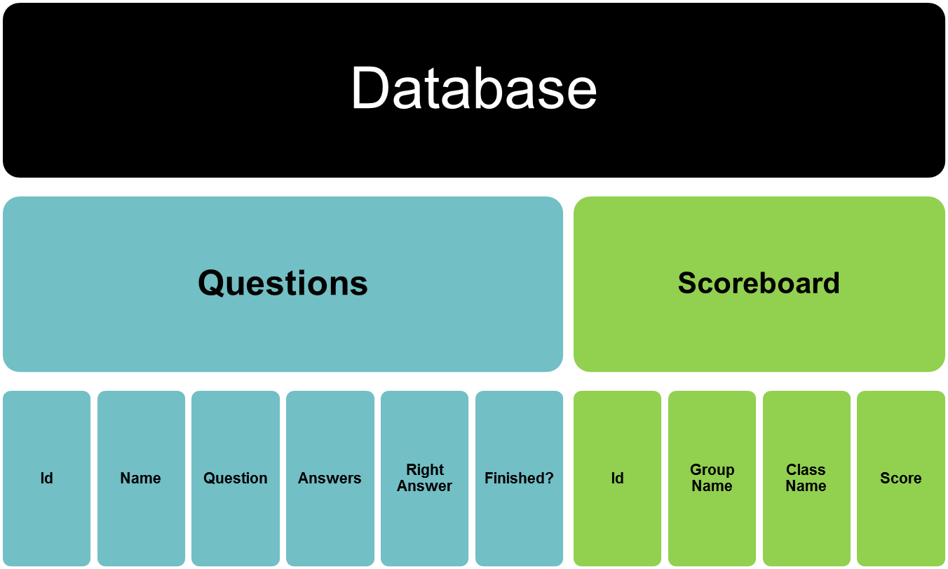

Slide 5
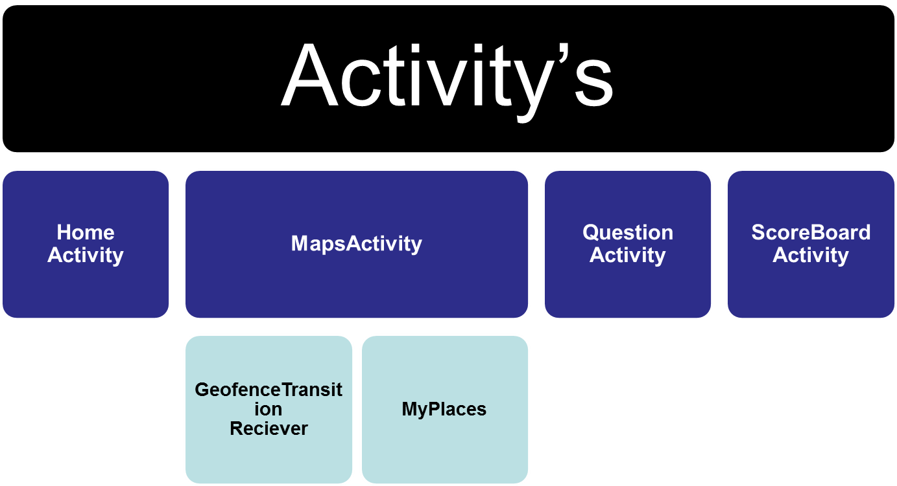
MapsActiviy

Slide 6
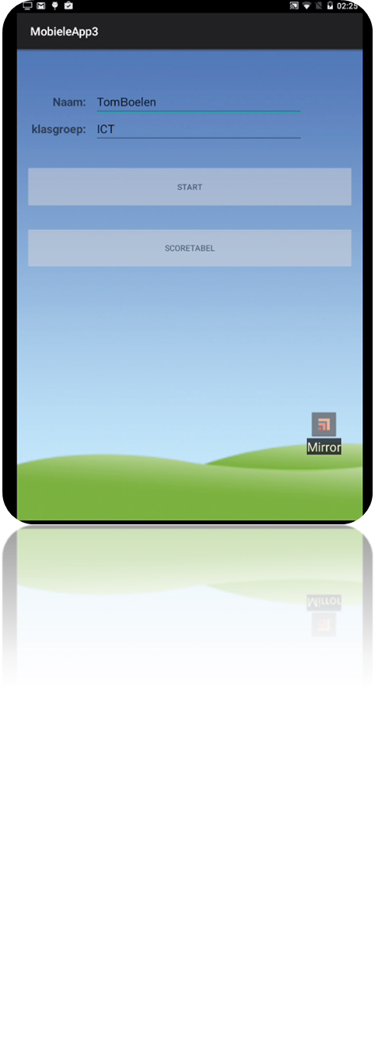
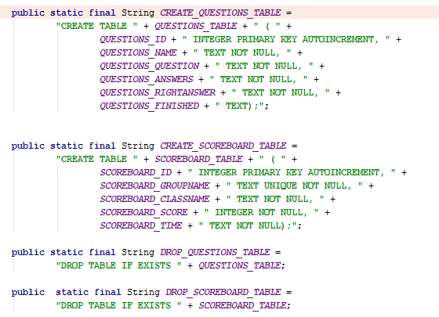
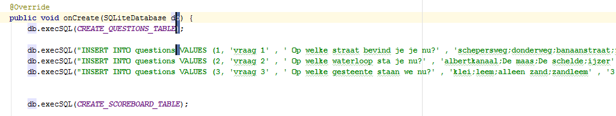
HomeScreen
Aanmaken van QuestionScoreDB
  Questions_Table & Scoreboard_Table
CheckInput()
Insert data in DB
Start MapsActivity

Slide 7
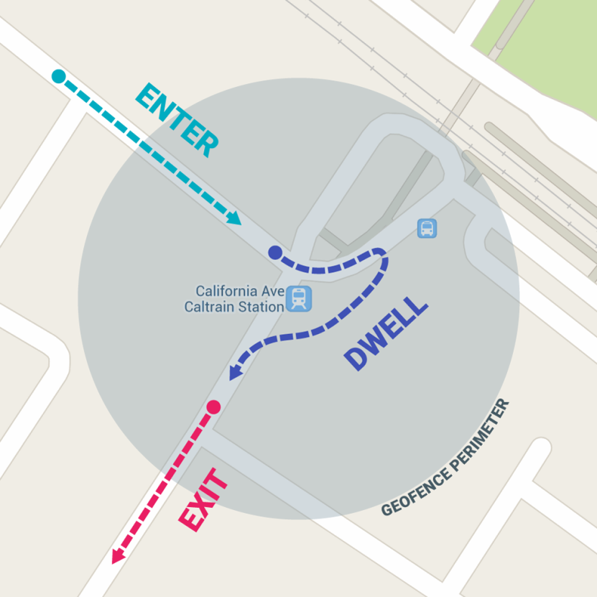
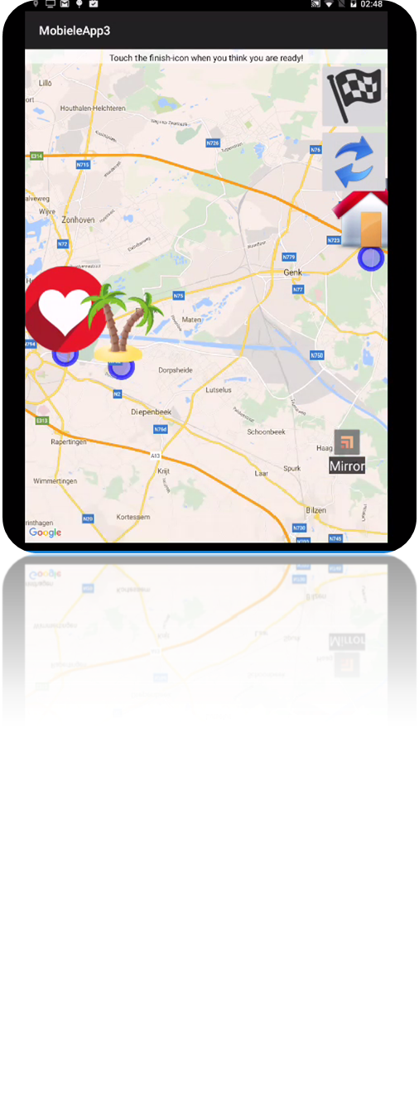
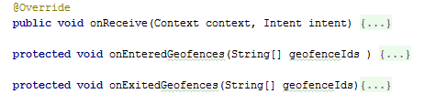
MapsActivity
SetUpMap()
  Google Services
  Fences opbouwen
  MonitorFences
  Marker Location

Slide 8
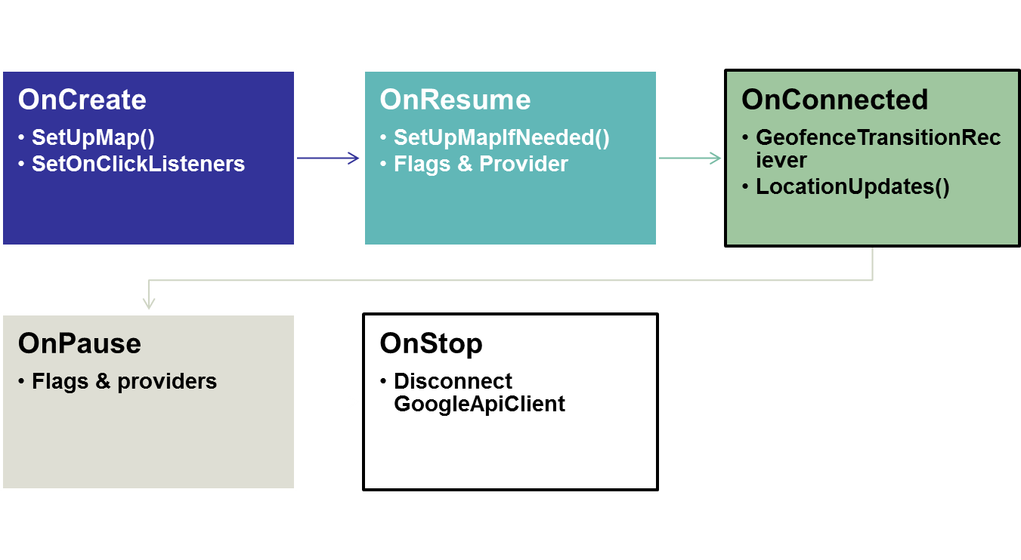
MapsActivity

Slide 9
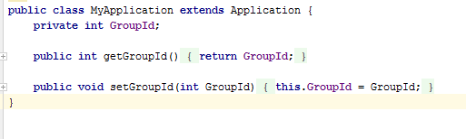
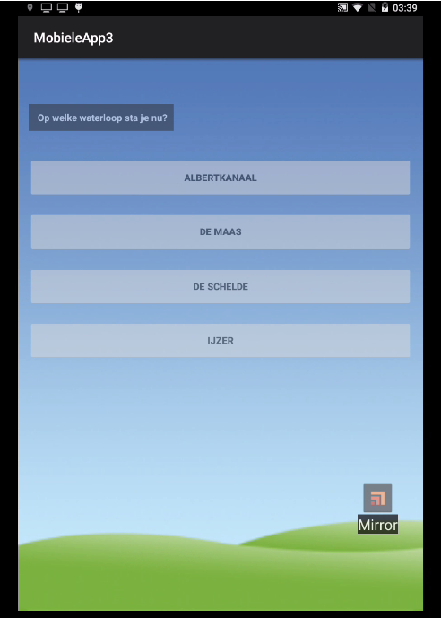
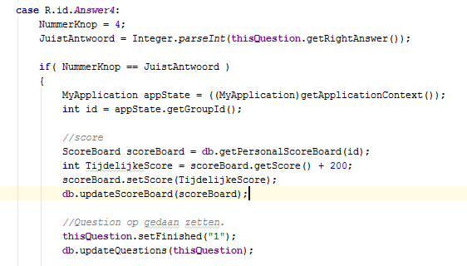
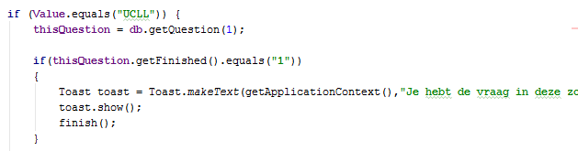
QuestionActivity
OnEnteredGeofence
Maar één activity
getQuestion(int id)
Disable BackButton
GroupId opvragen?

Slide 10
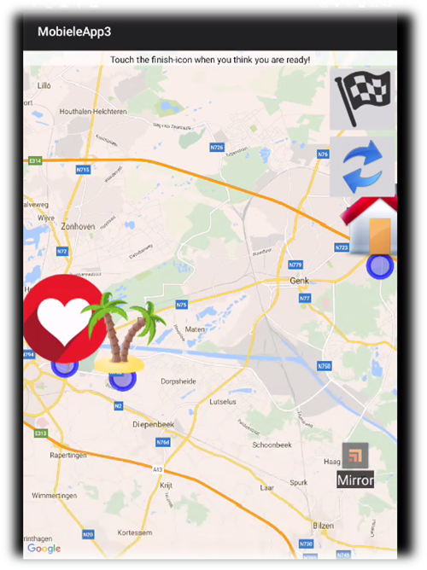
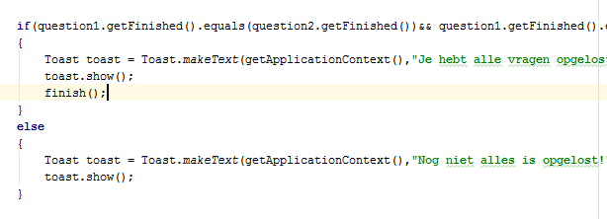
Alle fences bezocht?

Slide 11
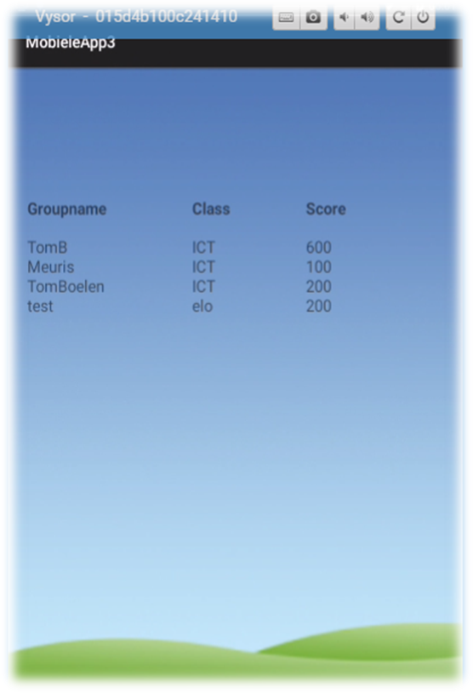
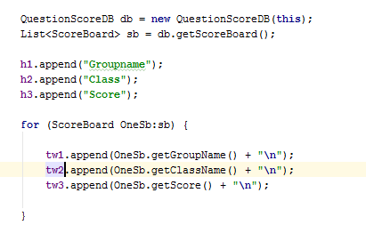
ScoreBoardActivity

Slide 12
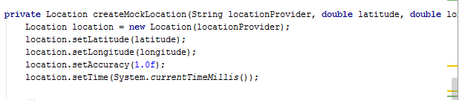
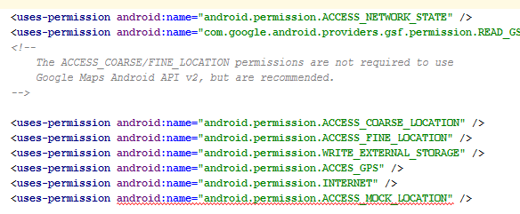
Mock Location?
Je locatie verzinnen
Voordeel?

Slide 13


Slide 14



